Slide 1


專利檢索
關鍵詞進行排列組合
關鍵字 | 同義詞 | 上下詞 | IPC
電子設備 | 電子產品 | 智能手機 | H04N
電子設備 | 電子產品 | 智能手機 | H04B
電子設備 | 電子產品 | 智能手機 | G06F
電子設備 | 電子產品 | 智能手機 | H01L
… | … | … | …
輸入基本關鍵字&IPC
→生成更多的關鍵詞
(考慮上/下詞、同義詞)
資料儲存到excel
使用API檢索&撈取專利資料
 | 3次 | 5次
10名內 | 4筆 | 3筆
30名內 | 8筆 | 8筆
50名內 | 20筆 | 20筆
比對相似度
ChatGPT
spaCy
fastText
編號 | 總相似度 | 排名
85 | 1 | 1
2 | 0.87654 | 2
4 | 0.854584 | 3
1 | 0.8127 | 4
56 | 0.765428 | 5
尋找有交集的專利資料
(For ChatGPT)
排名 | 編號
1 | 85
2 | 2
3 | 1
↑專利草稿
尋找有交集的專利資料
(For spaCy&fastText)
依照相似度高低進行排序

Slide 2
專利檢索
關鍵詞進行排列組合
關鍵字 | 同義詞 | 上下詞 | IPC
震動單元 | 震動引擎 | 旋轉驅動器 | H01L
震動單元 | 震動模組 | 感應器 | G10K
震動單元 | 振動單元 | 反饋裝置 | B06B
震動單元 | 震動引擎 | 振動馬達 | F16H
… | … | … | …
輸入基本關鍵字&IPC
→生成更多的關鍵詞
(考慮上/下詞、同義詞)
資料儲存到excel
使用API檢索&撈取專利資料
尋找有交集的專利資料
(For ChatGPT)
 | 3次 | 5次
10名內 | 4筆 | 3筆
30名內 | 8筆 | 8筆
50名內 | 20筆 | 20筆
比對相似度
ChatGPT
spaCy
fastText
編號 | 總相似度 | 排名
85 | 1 | 1
2 | 0.87654 | 2
4 | 0.854584 | 3
1 | 0.8127 | 4
56 | 0.765428 | 5
尋找有交集的專利資料
(For spaCy&fastText)
 | 事務所 | spaCy | fastText
10名內 | 4筆 | 4筆 | 2筆
30名內 | 9筆 | 6筆 | 8筆
50名內 | 20筆 | 17筆 | 15筆
↑
專利草稿
依照相似度高低進行排序

Slide 3
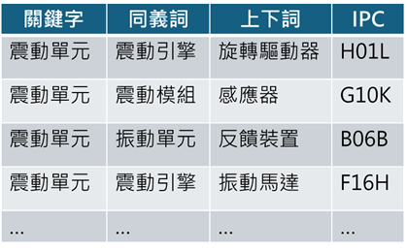
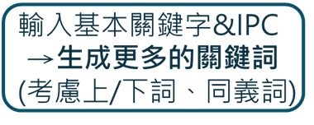

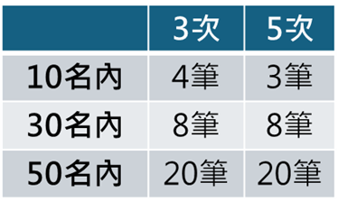
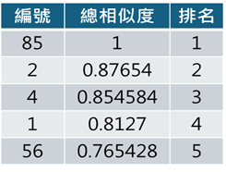

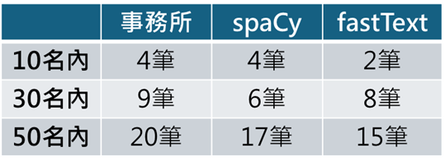
專利檢索
產生關鍵字組合
關鍵詞組合進行排列組合
依照八個專利構面產生段落
資料儲存到excel
使用API檢索&撈取專利資料
產生存有八個構面資料的excel檔案
For ChatGPT
進行比對
ChatGPT
spaCy
fastText
構面與構面比對產生相似度
依照相似度高低進行排序
統計排序範圍內交集的專利筆數
For spaCy & fastText
↑
專利草稿

Slide 4

專利檢索
產生關鍵字組合
關鍵詞組合進行排列組合
依照八個專利構面產生段落
資料儲存到excel
使用API檢索&撈取專利資料
使用者
將資料放到資料夾
使用RAG對文件進行問答
產生存有八個構面資料的excel檔案
資料夾資料上傳至雲端
專利文件Q&A系統
For ChatGPT
進行比對
ChatGPT
spaCy
fastText
構面與構面比對產生相似度
依照相似度高低進行排序
統計排序範圍內交集的專利筆數
For spaCy & fastText
↑
專利草稿

Slide 5

ChatGPT

Slide 6
名次變化
排名 | 事務所 | spaCy
1 | 85 | 85
2 | 2 | 7
3 | 7 | 13
4 | 9 | 4
5 | 13 | 2
6 | 2 | 1
7 | 5 | 5
1→1 0
評量目標
交集(越多越好)
加總差距(越小越好)
最小化平均排名每個列入專利前50名內與事務所前50名有交集的排名加總/前50名的交集總數）
3→2 1
5→3 2
6→5 1
7→7 0
加總為
Σ4(1+2+1)
註：fastText一樣做法

Slide 7
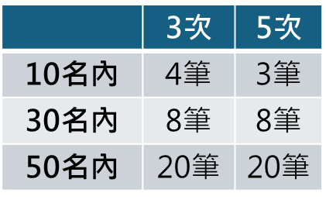

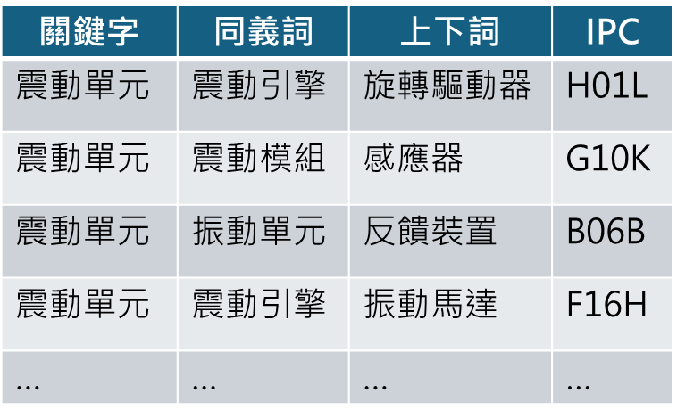

比對相似度
ChatGPT
spaCy
fastText

